Slide 1
State Table
ตารางสถานะ
ปรับปรุง 18 เมษายน 2562
ตารางสถานะ (State Table) คือ
ตารางแสดงการเปลี่ยนแปลงสถานะของวงจร Sequential
โดยแสดงว่า
  PS : Present State เมื่อที่ได้รับ Input มาแล้ว ก็เตรียมไปสถานะถัดไป
  NS : Next State แล้วจะไปไหนต่อ และ Output เป็นเท่าใด
ซึ่งมีวิธีเขียน 2 แบบคือ แบบของ Mealy และ แบบของ Moore
http://www.ee.usyd.edu.au/tutorials/digital_tutorial/part3/t-diag.htm
Notes:
ปรับปรุง 30 มีนาคม 2560
หนังสือ ดิจิตอลเทคนิค เล่ม 2 หน้า 54

Slide 2
ตาราง 2 แบบ
Mealy Model
PS | NS/Z
 | X=0 | X=1
A | B/1 | C/0
B | B/0 | A/1
C | A/0 | C/0
Moore Model
PS | NS |  | Output
 | X=0 | X=1 | Z
A | C | B | 0
B | B | C | 1
C | B | A | 0
ปัจจุบันอยู่ C ถ้ารับ X=0
ถัดไปจะไป A และ Output=0
เมื่ออยู่ A แล้วรับ X=1
ถัดไปจะไป C และ Output=0
ปัจจุบันอยู่ C ถ้ารับ X=1
ถัดไปจะไป A และ Output=0
เมื่ออยู่ A แล้วรับ X=1
ถัดไปจะไป B และ Output=0

Slide 3
ตัวอย่าง State Table แบบ Mealy Model
State Table #01
State Table #02
PS | NS/Z
 | X=0 | X=1
A | B/1 | C/0
B | B/0 | A/1
C | A/0 | C/0
PS | NS/Z
 | X=0 | X=1
A | D/0 | B/0
B | C/0 | B/0
C | B/0 | C/0
D | B/0 | C/1

Slide 4
ตัวอย่าง State Diagram
A
0/0
1/1
0/1
1/0
A/0
0/0
1
B
C
1/0
1
0
0
0
B/1
C/0
State Diagram #1
Mealy Model
ค่า Output จะมีสองค่า
ขึ้นกับค่า Input
1
State Diagram #2
Moore Model
ค่า Output จะมีค่าเดียว
ไม่ขึ้นกับค่า Input

Slide 5
ตัวอย่าง State Table & State Diagram
แบบ Mealy Model
A
0/0
(ก) State Table
1/1
PS | NS/Z
 | X=0 | X=1
A | B/1 | C/0
B | B/0 | A/1
C | A/0 | C/0
0/1
1/0
0/0
B
C
1/0
(ข) State Diagram
(ค) แสดง Output Sequence หาก Input Sequence = 0, 0, 1, 1, 0, 1, 1, 0, 0
Input | X | 0 | 0 | 1 | 1 | 0 | 1 | 1 | 0 | 0
Present State | PS | A | B | B | A | C | A | C | C | A
Next State | NS | B | B | A | C | A | C | C | A | B
Output Sequence | Z | 1 | 0 | 1 | 0 | 0 | 0 | 0 | 0 | 1
Notes:
http://www.thaiall.com/digitallogic/sequential_logic_kmutt.pdf

Slide 6
ตัวอย่าง State Table & State Diagram
แบบ Moore Model
A/0
(ก) State Table
1
1
0
PS | NS |  | Output
 | X=0 | X=1 | Z
A | C | B | 0
B | B | C | 1
C | B | A | 0
0
0
B/1
C/0
1
(ข) State Diagram
(ค) แสดง Output Sequence หาก Input Sequence = 1, 0, 1, 1, 0, 0, 0, 1, 1
Input | X | 1 | 0 | 1 | 1 | 0 | 0 | 0 | 1 | 1
Present State | PS | B | C | B | C | A | C | B | B | C
Next State | NS | C | B | C | A | C | B | B | C | A
Output sequence | Z | 1 | 0 | 1 | 0 | 0 | 0 | 1 | 1 | 0
Notes:
http://www.thaiall.com/digitallogic/sequential_logic_kmutt.pdf

Slide 7
แบบฝึกหัด State Table & State Diagram
แบบ Mealy Model
A
(ก) State Table
1/0
0/0
PS | NS/Z
 | X=0 | X=1
A | D/0 | B/0
B | C/0 | B/0
C | B/0 | C/0
D | B/0 | C/1
1/0
B
0/0
D
0/0
1/1
0/0
C
1/0
(ข) State Diagram
(ค) แสดง Output Sequence หาก Input Sequence = 0, 1, 0, 1, 0, 1
Input | X | 0 | 1 | 0 | 1 | 0 | 1
Present State | PS | A | D | C | B | B | C
Next State | NS | D | C | B | B | C | C
Output Sequence | Z | 0 | 1 | 0 | 0 | 0 | 0

Slide 8
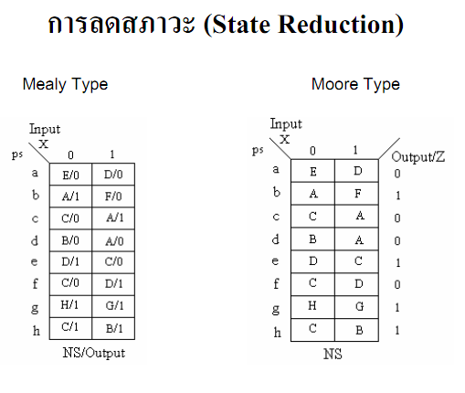
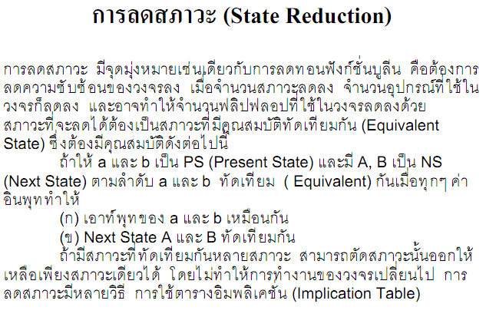
การลดทอนสภาวะ (State Reduction)
a พิมพ์เล็ก จะได้รู้ว่าเป็น PS
A พิมพ์ใหญ่ จะได้รู้ว่าเป็น NS
ปัจจุบันอยู่ c ถ้ารับ X=0
ถัดไปจะไป C และ Output=0
เมื่ออยู่ c แล้วรับ X=1
ถัดไปจะไป A และ Output=0
ปัจจุบันอยู่ b ถ้ารับ X=0
ถัดไปจะไป A และ Output=1
เมื่ออยู่ a แล้วรับ X=1
ถัดไปจะไป D และ Output=0
Notes:
http://narong.ee.engr.tu.ac.th/digital/document/07-Seq.pdf
http://eda.ee.nctu.edu.tw/courses/logic_design/Logic%20Design%20(15).pdf
https://www.youtube.com/watch?v=T9Z66NF5YRk&nohtml5=False

Slide 9
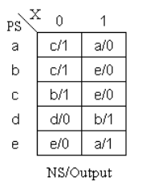
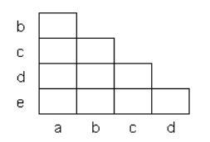
การลดทอนสภาวะ (State Reduction) [1]
การลดทอนสภาวะ ก็เหมือนการลดทอดฟังก์ชันบูลีน
คือ ลดความซับซ้อนของวงจร
เมื่อสภาวะลดลง จำนวนวงจรก็จะลดลง
การลดวงจรจะทำได้ต่อเมื่อมีสถานะทัดเทียมกัน (equivalent state)
(ก) State Table
เริ่มต้นด้วยการเขียน
ตารางอิมพลิเคชั่น
แนวนอนจาก a ไปถึงรองสุดท้าย
แนวตั้งเขียนจาก b ไปถึงตัวสุดท้าย
ตารางนี้ ก็จะแสดงการจับคู่สภาวะ
ได้ครบทุกคู่
(ข) Implication Table
ตารางให้ความหมาย
Notes:
http://www.thaiall.com/digitallogic/sequential_logic_ch07.pdf
http://www.ee.usyd.edu.au/tutorials/digital_tutorial/part3/st-red.htm

Slide 10
การลดทอนสภาวะ (State Reduction) [2]
กากบาท x ลงบนคู่สภาวะที่ output ไม่เท่ากัน
จึงเลือกกากบาท x ในแถวที่ไม่มีคู่
(ก) State Table
ดูจาก Next state
a มี 1 คู่
b มี 1 คู่
c มี 1 คู่
d มี ไม่ครบคู่
e มี 3 ตัวหรือคู่ครึ่ง
แถว d ไม่ครบคู่จึง x หมดทั้งแถว
แถว e ไม่มีคู่กับ a และ d
(ข) Implication Table
ตารางให้ความหมาย
X X X
X X X
ตัวตั้ง
Notes:
http://www.thaiall.com/digitallogic/sequential_logic_ch07.pdf
http://www.ee.usyd.edu.au/tutorials/digital_tutorial/part3/st-red.htm

Slide 11
การลดทอนสภาวะ (State Reduction) [3]
จับคู่สภาวะ
เมื่อพบคู่ที่มี NS เหมือนกัน นั่นคือสภาวะ a และสภาวะ b
ผลการจับคู่จึงได้การลดทอนเป็น AE
(ก) State Table
(ข) Implication Table
ตารางให้ความหมาย
AE
X X X
พบว่า PS – a และ b
หรือคู่สภาวะ ab นั่นเอง
มี NS เหมือนกันคือ c/1
และ a/0 กับ e/0 ไม่ซ้ำกัน
จึงเติม AE ลงในช่อง ab
X X X
ตัวตั้ง
Notes:
http://www.thaiall.com/digitallogic/sequential_logic_ch07.pdf
http://www.ee.usyd.edu.au/tutorials/digital_tutorial/part3/st-red.htm

Slide 12
การลดทอนสภาวะ (State Reduction) [4]
จับคู่สภาวะ สภาวะ a และสภาวะ c
เมื่อพบคู่ที่มี NS ต่างกัน ช่อง x=0 คือ C กับ B หรือ BC
เมื่อพบคู่ที่มี NS ต่างกัน ช่อง x=1 คือ A กับ E หรือ AE
จึงเติม BC และ AE ลงช่อง ac
(ก) State Table
(ข) Implication Table
ตารางให้ความหมาย
พบว่า PS – a และ c
หรือคู่สภาวะ ac นั่นเอง
มี NS ต่างกันคือ c/1 และ b/1
กับ a/0 และ e/0
จึงเติม BC และ AE ลงในช่อง ac
AE
BC
AE
X X X
X X X
ตัวตั้ง
Notes:
http://www.thaiall.com/digitallogic/sequential_logic_ch07.pdf
http://www.ee.usyd.edu.au/tutorials/digital_tutorial/part3/st-red.htm

Slide 13
การลดทอนสภาวะ (State Reduction) [5]
จับคู่สภาวะ สภาวะ b และสภาวะ c
เมื่อพบคู่ที่มี PS และ NS เหมือนกัน คือ PS = bc และ NS = CB
พิจารณาช่องที่ x=1 พบว่า E เหมือนกัน
จึงเติม ไม่เติมอะไรในช่อง bc เพราะตัดทอนได้เลย
(ก) State Table
(ข) Implication Table
ตารางให้ความหมาย
ช่องสภาวะ bc
ตัดทอนได้เลย
เพราะ ps และ ns เหมือนกันคือ bc และ CB
และ next stat ของทั้ง 2 สภาวะ คือ e
ซึ่งเหมือนกัน
AE
BC
AE
X X X
X X X
ตัวตั้ง
Notes:
http://www.thaiall.com/digitallogic/sequential_logic_ch07.pdf
http://www.ee.usyd.edu.au/tutorials/digital_tutorial/part3/st-red.htm

Slide 14
การลดทอนสภาวะ (State Reduction) [6]
จับคู่สภาวะ สภาวะ d และสภาวะ e
เมื่อพบคู่ที่มี PS และ NS เหมือนกัน คือ PS = de และ NS = DE
พิจารณาช่องที่ x=1 พบว่า B/1 กับ A/1 ไม่ซ้ำกัน
จึงเติม AB ในช่อง de
(ก) State Table
(ข) Implication Table
ตารางให้ความหมาย
จับคู่สภาวะ
เติม AB ในช่อง de
AE
BC
AE
X X X
X X X
AB
ตัวตั้ง
Notes:
http://www.thaiall.com/digitallogic/sequential_logic_ch07.pdf
http://www.ee.usyd.edu.au/tutorials/digital_tutorial/part3/st-red.htm

Slide 15
การลดทอนสภาวะ (State Reduction) [7]
ถ้า PS คู่ใดถูกกากบาททับไปแล้ว
เมื่อเป็น NS ก็ย่อมไม่ทัดเทียม ขีด / ทับได้เลย
เช่น AE ใน ns เมื่อดู ae พบว่าไม่ทัดเทียมมาก่อน คือไม่มีคู่สภาวะ
(ก) State Table
(ข) Implication Table
ตารางให้ความหมาย
เมื่อ ae ไม่มีคู่สภาวะ
ทำให้ AE ในช่อง ab ไม่ทัดเทียม
คือ ไม่เป็น equivalent state
จึงขีด / ทับ
/
AE
BC
AE
X X X
X X X
AB
ตัวตั้ง
Notes:
http://www.thaiall.com/digitallogic/sequential_logic_ch07.pdf
http://www.ee.usyd.edu.au/tutorials/digital_tutorial/part3/st-red.htm

Slide 16
การลดทอนสภาวะ (State Reduction) [7]
พิจารณาคู่ที่เหลือ
คือ AE, BC และ AB
(ก) State Table
(ข) Implication Table
ตารางให้ความหมาย
ไม่มีคู่สภาวะที่เท่าเทียมกัน
/
AE
BC
AE
/
X X X
X X X
/
AB
ตัวตั้ง
Notes:
http://www.thaiall.com/digitallogic/sequential_logic_ch07.pdf
http://www.ee.usyd.edu.au/tutorials/digital_tutorial/part3/st-red.htm

Slide 17
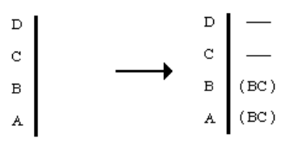
การลดทอนสภาวะ (State Reduction) [8]
นำ state ในแนวนอนมาเขียในแนวตั้ง
ยกเว้น state สุดท้ายคือ e ไม่ต้องเขียน
พิจารณาจากขวาไปซ้าย หากมีคู่ไหนไม่ถูกกากบาท
ให้นำมาเขียนทางขวาของตาราง
(ก) State Table
(ข) Implication Table
ตารางให้ความหมาย
/
AE
BC
AE
/
X X X
X X X
/
AB
นำมาสรุปสภาวะผลลัพธ์
จะได้ A, BC, D, E
จากเดิมที่มี 5 สภาวะก็เหลือ 4
ตัวตั้ง
Notes:
http://www.thaiall.com/digitallogic/sequential_logic_ch07.pdf
http://www.ee.usyd.edu.au/tutorials/digital_tutorial/part3/st-red.htm

Slide 18
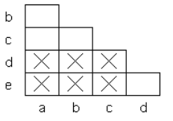
การลดทอนสภาวะ (State Reduction) (1/6)
ถ้ามีสภาวะที่ ทัดเทียมกันหลายสภาวะ
สามารถ ตัดสภาวะที่ทัดเทียมกัน ให้เหลือสภาวะเดียว
(ก) State Table
(ข) Implication Table
ตารางให้ความหมาย
(ค) กากบาทช่องที่ไม่มีคู่สภาวะ
ที่กากบาทคือไม่มีคู่สภาวะ
หรือที่เป็น Final State
Notes:
http://www.thaiall.com/digitallogic/sequential_logic_ch07.pdf
http://www.ee.usyd.edu.au/tutorials/digital_tutorial/part3/st-red.htm

Slide 19
การลดทอนสภาวะ (State Reduction) (2/6)
1/0
State Diagram
Mealy Model
0/0
A
(ก) State Table
D
1/1
0/1
B
0/1
C
1/1
0/1
1/0
1/0
E
0/0
Notes:
http://www.thaiall.com/digitallogic/sequential_logic_ch07.pdf
http://www.ee.usyd.edu.au/tutorials/digital_tutorial/part3/st-red.htm

Slide 20
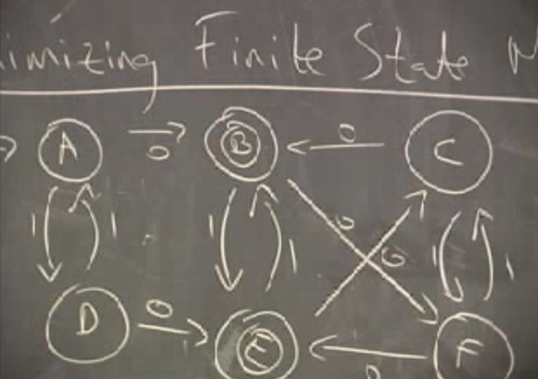
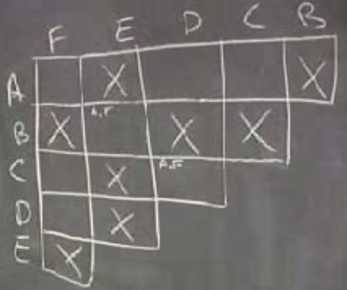
ตัวอย่างการพิจารณาตัดคู่สภาวะจาก Final State
State Diagram นี้มี B กับ E เป็น Final State
https://www.youtube.com/watch?v=diBpF3UCjqQ

Slide 21
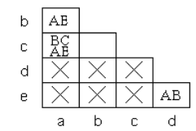
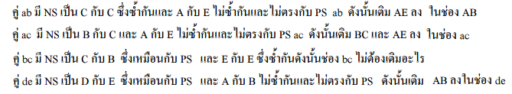
การลดทอนสภาวะ (State Reduction) (3/6)
(ก) State Table
(ง) เติมคู่
Notes:
http://www.thaiall.com/digitallogic/sequential_logic_ch07.pdf
http://www.ee.usyd.edu.au/tutorials/digital_tutorial/part3/st-red.htm

Slide 22
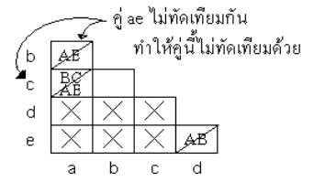

การลดทอนสภาวะ (State Reduction) (4/6)
(จ) ตรวจความทัดเทียม
(ฉ) Equivalent Partition
AE ไม่ทัดเทียมกับ AE , BC จึงแยกคู่ AE ออกจากกัน
เวลาเลือกต้องเลือกจากแนวทั้งที่เป็นตัวแทน
Notes:
http://www.thaiall.com/digitallogic/sequential_logic_ch07.pdf
http://www.ee.usyd.edu.au/tutorials/digital_tutorial/part3/st-red.htm

Slide 23
การลดทอนสภาวะ (State Reduction) (5/6)
(ก) State Table
(ข) Implication Table
(ค) กากบาทช่องที่ไม่มีคู่สภาวะ
(ง) เติมคู่
(จ) ตรวจความทัดเทียม
(ฉ) Equivalent Partition
AE ไม่ทัดเทียมกับ AE , BC จึงแยกคู่ AE ออกจากกัน
เวลาเลือกต้องเลือกจากแนวทั้งที่เป็นตัวแทน
Notes:
http://www.thaiall.com/digitallogic/sequential_logic_ch07.pdf
http://www.ee.usyd.edu.au/tutorials/digital_tutorial/part3/st-red.htm

Slide 24
การลดทอนสภาวะ (State Reduction) (6/6)
State Diagram
Mealy Model
A
D
BC
E

Slide 25
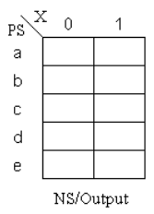
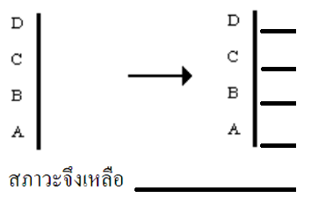
ตารางให้ฝึกทำ State Reduction
(ก) State Table
(ข) Implication Table
(ค) กากบาทช่องที่ไม่มีคู่สภาวะ
(ง) เติมคู่
(จ) ตรวจความทัดเทียม
(ฉ) Equivalent Partition

Slide 26
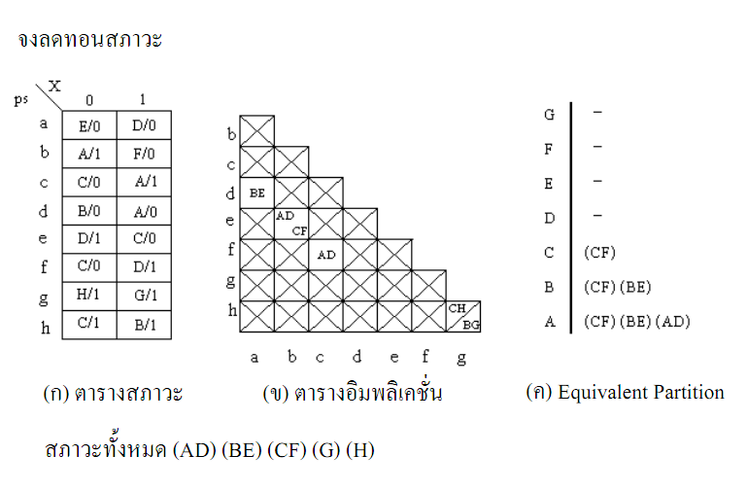
การลดทอนสภาวะ (State Reduction) (1/4)
ที่กากบาทคือไม่มีคู่สภาวะ
หรือที่เป็น Final State
พบว่ามี Note เยอะมาก
D=>A แล้ว A=>D ได้ BE

Slide 27
การลดทอนสภาวะ (State Reduction) (2/4)

Slide 28
การลดทอนสภาวะ (State Reduction) (3/4)
ในแถว G ไป H เป็น Final State จึงได้มาทั้ง CH และ BG

Slide 29
การลดทอนสภาวะ (State Reduction) (4/4)
ในแถว G ไป H เป็น Final State จึงได้มาทั้ง CH และ BG

Slide 30
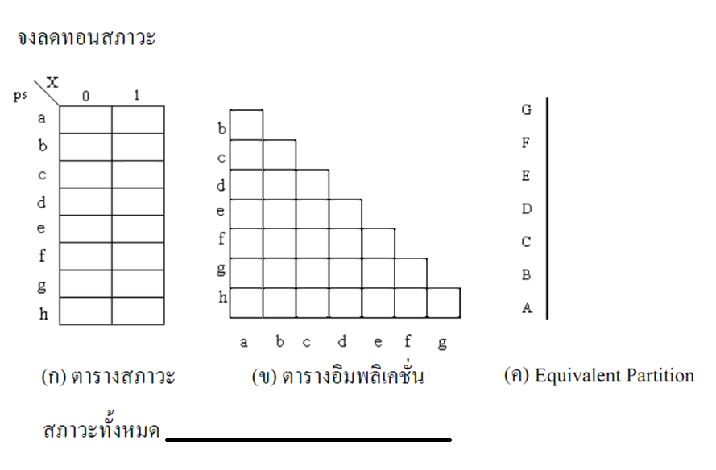
ตารางให้ฝึกทำ State Reduction

